Slide 1
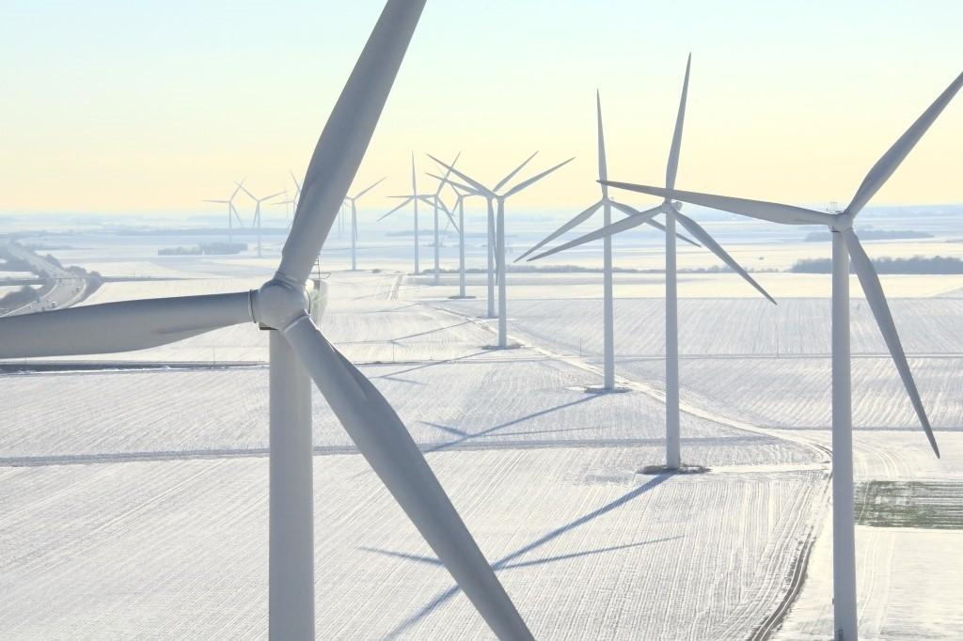

Appel d'offres
éolien terrestre
(publié par la Commission de Régulation de l'Energie le 28 Avril 2017)
LIVRET D'ACCEUIL PRODUCTEUR

Slide 2
SOMMAIRE
Préambule
Présentation des acteurs
Parcours de contractualisation
Check-list des démarches
Questions - Réponses
Adresses utiles

Slide 3
Préambule
Ce document s’adresse uniquement aux lauréats de l’appel d’offres « Installations de production d’électricité à partir de l’énergie mécanique du vent, implantées à terre » (FET17).
Ce document résume, sous une forme simplifiée, les étapes nécessaires à l’élaboration du contrat de complément de rémunération pour une installation lauréate de l’appel d’offres éolien terrestre, lancé par la Commission de Régulation de l’Energie (CRE) le 28 avril 2017.
Dans le cadre des missions de service public prévues par l’article L311-12 du code de l’énergie, EDF est tenue de conclure un contrat de complément de rémunération avec les lauréats retenus à l’issue de l’appel d’offres.
Ce livret ne saurait engager la responsabilité d’EDF quant aux obligations du producteur de s’assurer qu’il respecte le cadre législatif et règlementaire applicable à son installation.
Le lauréat s’engage à mettre en service et à exploiter une installation en tous points conforme aux stipulations du cahier des charges de l’appel d’offres et aux caractéristiques décrites dans son offre (seuls les écarts mentionnés dans l’appel d’offres sont tolérés).

Slide 4

Présentation des acteurs
Commission de Régulation de l’Energie
Pour répondre à l’Appel d’Offres
Marché de l’électricité
Pour vendre mon énergie produite.
Seul un contrat de complément de rémunération est signé avec EDF.
Producteur
Préfet de Région / DGEC
Pour toute modification (d’exploitant, de puissance, …)
EDF OA (Obligations d’Achat)
Pour obtenir le contrat de complément de rémunération correspondant à l’appel d’offres.
Gestionnaire du Réseau de Distribution ou de Transport : Enedis, ELD ou RTE
Pour obtenir un contrat d’accès au réseau et mettre en service l’installation.

Slide 5
Parcours de contractualisation
1 Demande de raccordement – J’effectue ma demande de raccordement auprès du gestionnaire de réseau (maximum 2 mois après la désignation).
2 Demande de contrat – Au plus près de l’achèvement de mon installation, j’envoie ma demande de contrat à EDF OA accompagnée des pièces listées page 7.
3 Notification de la date projetée de prise d’effet – Je notifie à EDF OA la date projetée de prise d’effet de mon contrat. La notification s’effectue par voie postale ou par voie dématérialisée.
4 Mise en service du raccordement – Je prends rendez-vous avec mon gestionnaire de réseau pour mettre en service le raccordement de mon installation au réseau.
5 Achèvement de l’installation et attestation de conformité – J’achève mon installation dans un délai de 36 mois à compter de la date de désignation. Je fais établir, par un organisme agréé, une attestation de conformité qui confirmera le respect du cahier des charges de l’appel d’offres éolien terrestre et la conformité de l’installation aux éléments mentionnés dans mon offre de candidature.
6 Signature du contrat de complément de rémunération – Dans le cadre du processus de signature, EDF OA m’adresse mon contrat de complément de rémunération.
7 Facture et règlement – J’émets mes factures mensuellement, sur la base des données de facturation transmises par le gestionnaire de réseau selon les modalités définies aux conditions générales de mon contrat de complément de rémunération et les transmets à EDF OA. De plus, en début d’année civile, j’adresse à EDF OA la facture ou l’avoir de régularisation annuelle conformément aux dispositions des conditions générales de mon contrat.

